Slide 1


Slide 2
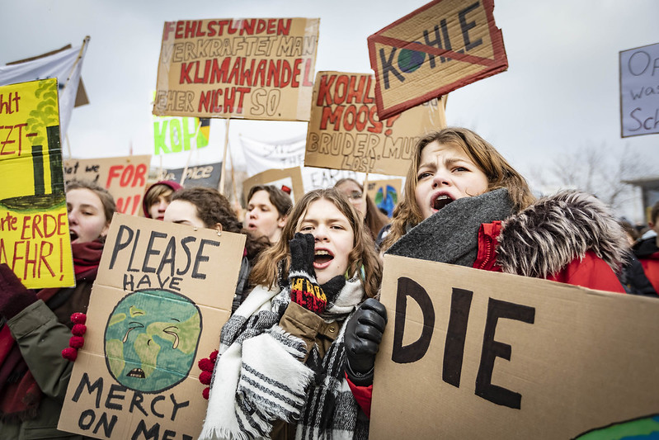

Slide 3
Artikel 8 GG
(1) Alle Deutschen haben das Recht, sich ohne Anmeldung oder Erlaubnis friedlich und ohne Waffen zu versammeln.
(2) Für Versammlungen unter freiem Himmel kann dieses Recht durch Gesetz oder auf Grund eines Gesetzes beschränkt werden.

Slide 4


1. Was ist eine Versammlung?
2. Welche Regeln müssen hierbei beachtet werden?

Slide 5
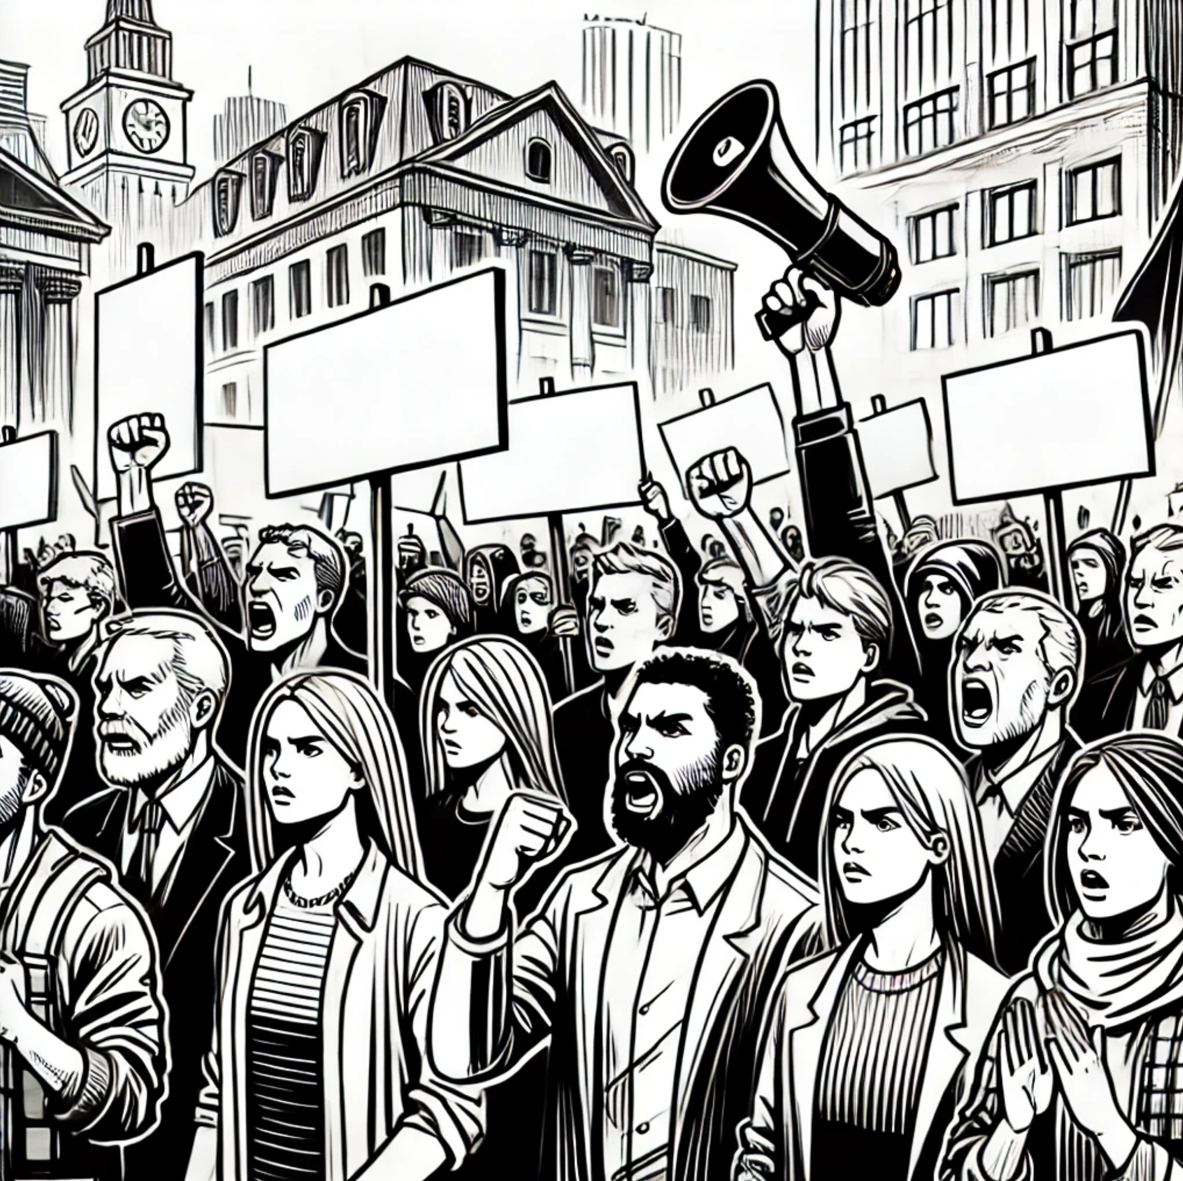
§
Versammlung
Regeln

Slide 7
Bildquellen
Folie 2 Fridays for Future 25.1.2018 Berlin via flickr, CC BY SA 2.0 (DL vom 10.12.2024)
Folie 4 Foto und Audiobeitrag: bpb, Mediathek, Kapitel 8: Versammlungsfreiheit, Mia Viermann, Dorothee Meyer,
CC BY-NC-ND 4.0 (DL vom 12.12.2024)
Folie 5 Bild Demonstration, generiert mit DALL-E 3, DL vom 12.12.2024

Slide 8

Dieses Material wurde im Arbeitskreis Politische Bildung erstellt.

